Slide 1
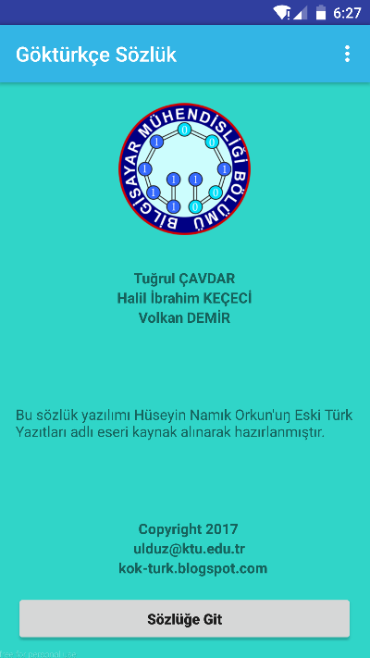
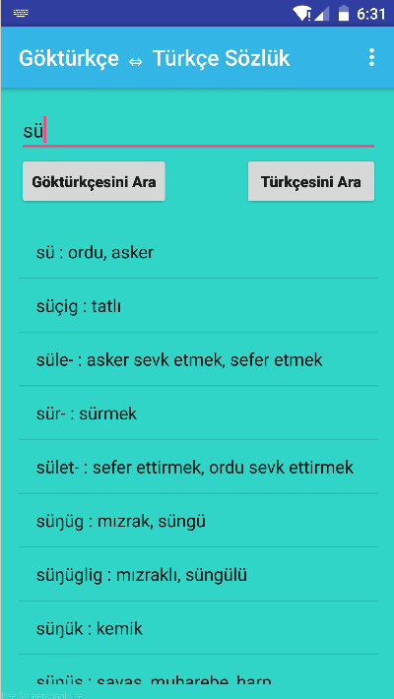
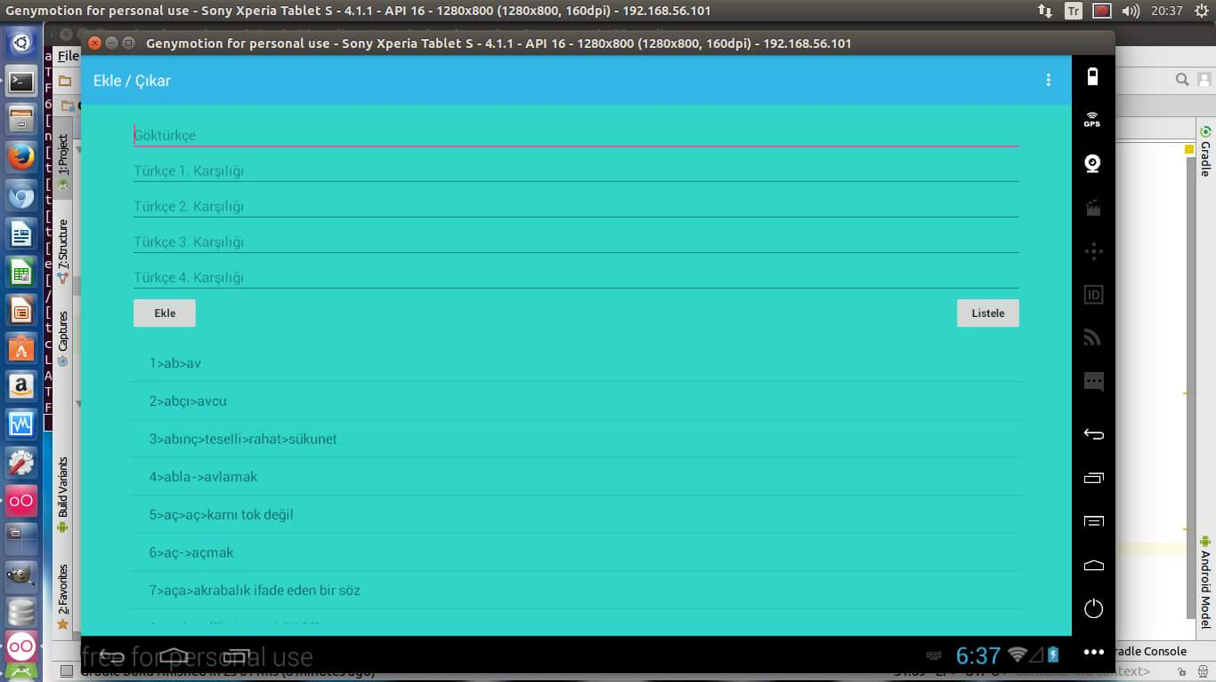
279930 Halil İbrahim Keçeci
279948 Volkan DEMİR
Danışman : Yrd. Doç. Dr. Tuğrul ÇAVDAR
ANDROİD TABANLI GÖKTÜRKÇE↔TÜRKÇE SÖZLÜK
ÖZET
Tasarımı yapılan Android Tabanlı Göktürkçe ↔ Türkçe Sözlük projesi hitap ettiği kitleye faydalı olacak ve kullanımı kolay bir uygulama yapma düşüncesi güdülerek yapılmıştır. Amacımıza uygun olarak yaptığımız bu proje tarihimizi, dilimizi ve kültürel değerlerimizi günümüz modern sistemleri ile sentezlenmesi adına oldukça önemli bir yer edinmektedir.
HAKKINDA
Bu proje Göktürkçe’yi hobi olarak veya yakından takip eden ve ilgilenen insanlara katkı sağlamak , ihtiyaçlarını mobil olarak karşılamak adına yapılmış bir sosyal sorumluluk projesidir. Mobilleşmenin artmasından dolayı mobil uygulamalara eğilim artmaktadır. Bu nedenle android tabanında mobil bir sözlük uygulaması ihtiyacının gerekliliği fark edilmektedir. Kişilerin de akıllı telefon kullanım oranı oldukça yüksek olduğundan bu uygulama sayesinde ilgili kişilerin gerekli bilgilere ulaşması da daha rahat olacaktır. Ayrıca bu proje kullanıcı odaklı bir uygulama geliştirme çalışmasıdır. Esnek bir uygulama geliştirilmeye çalışılmış , kullanıcılara dönük kelimeler kısmında ekleme, silme, düzenleme olanakları sunulmaktadır.
SONUÇ
Amaçlandığı üzere android tabanlı Göktürkçe - Türkçe sözlük çift yönlü arama bulma ilkesi ile tamamlanmıştır. Sözlük, kullanıcı açısından geliştirilebilir bir sözlük sunmak açısından ekleme, düzenleme ve çıkarma özellikleri başarıyla eklenmiştir. Her yaş grubuna hitap eden tasarımlarıyla estetik arayüz ekranı sunulmuştur. Sözlük, geliştiriciler açısından ise sadece veritabanı değiştirilerek başka dillerde sözlük uygulaması olacak şekilde optimize edilmiştir. Bu bağlamda birçok yazılım mühendisliği tekniği göz önüne alınmıştır.

